Slide 1
DCC917A – TÓPICOS ESPECIAIS III: DESENVOLVIMENTO DE APLICATIVOS MÓVEIS
Carlos Bruno Oliveira Lopes
Engenheiro de Computação
Mestre em Ciência da Computação
AULA 11

Slide 2
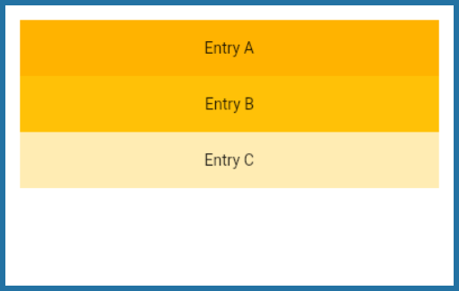
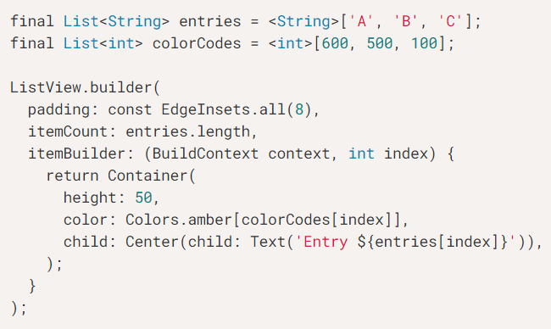
Flutter (Listas - ListView)
ListView é a widget de rolagem que exibe seus filhos um após o outro na direção de rolagem.

Slide 3
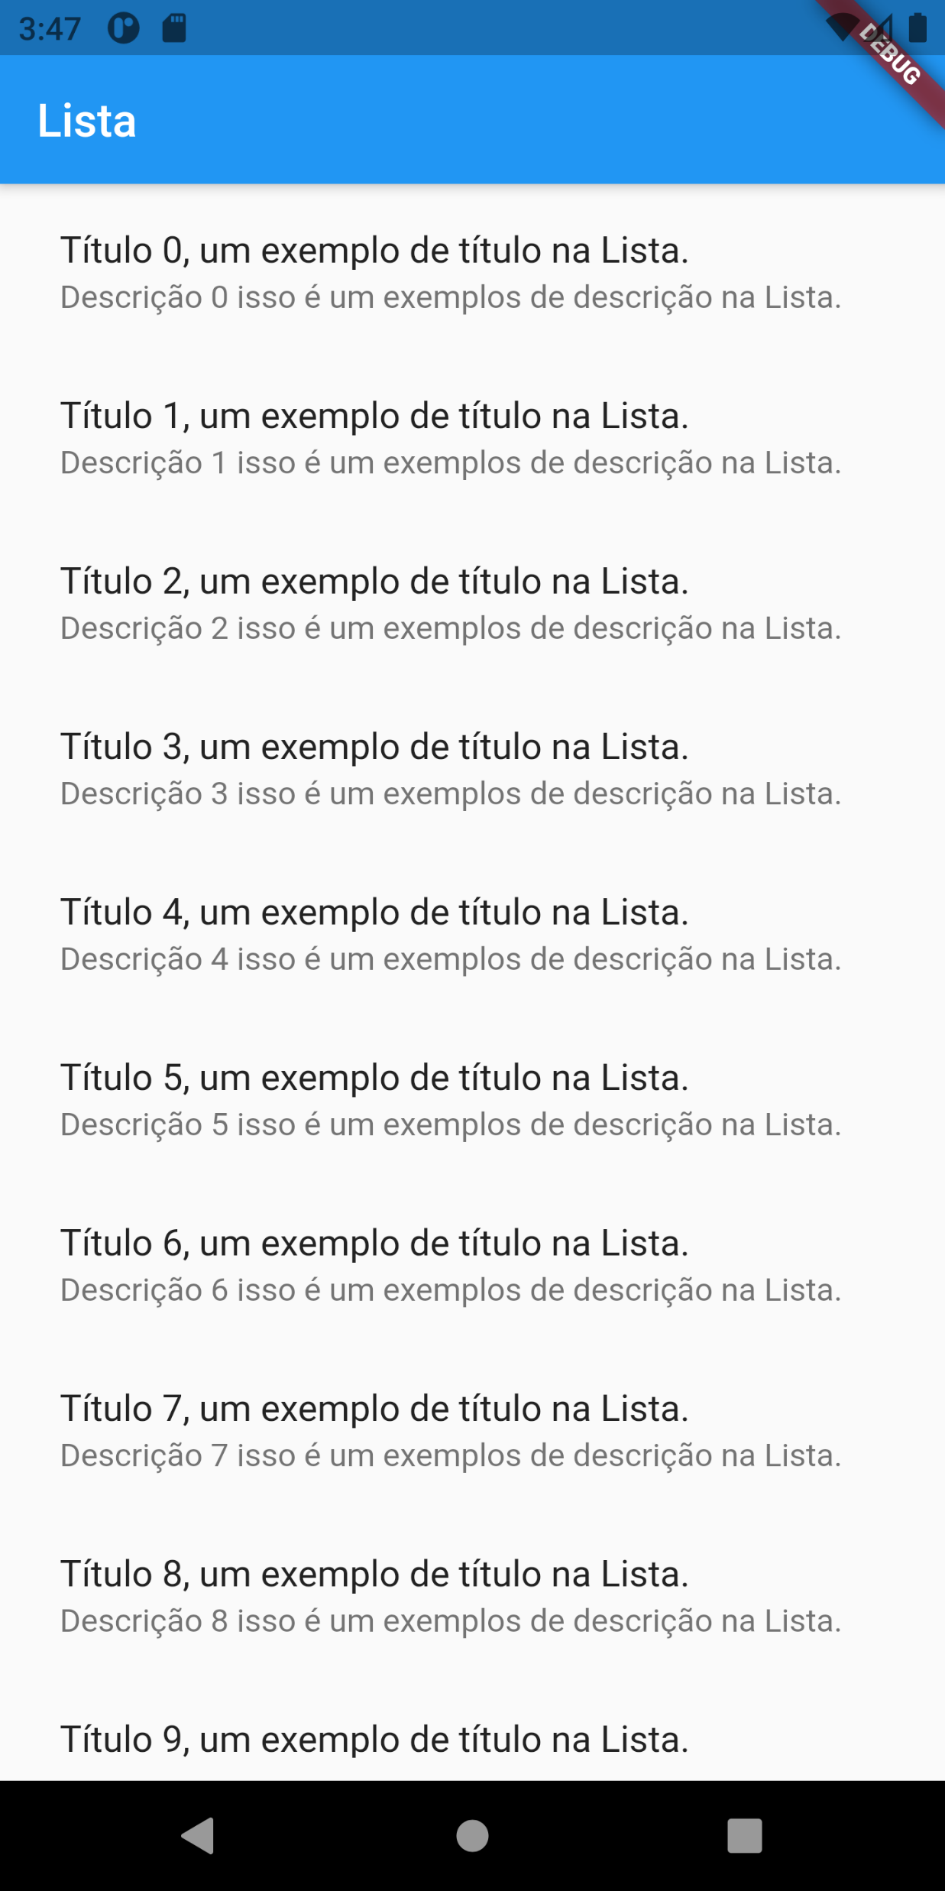
Flutter (Listas - ListView)
child: ListView.builder(
itemCount: _itens!.length,
itemBuilder: (context, index) {
return ListTile(
title: Text(_itens![index]['titulo']),
subtitle: Text(_itens![index]['descricao']),
onTap: (){
print("clique com OnTap $index");
},
onLongPress: (){
print("clique com onLongPress $index");
},
);
},
),

Slide 4
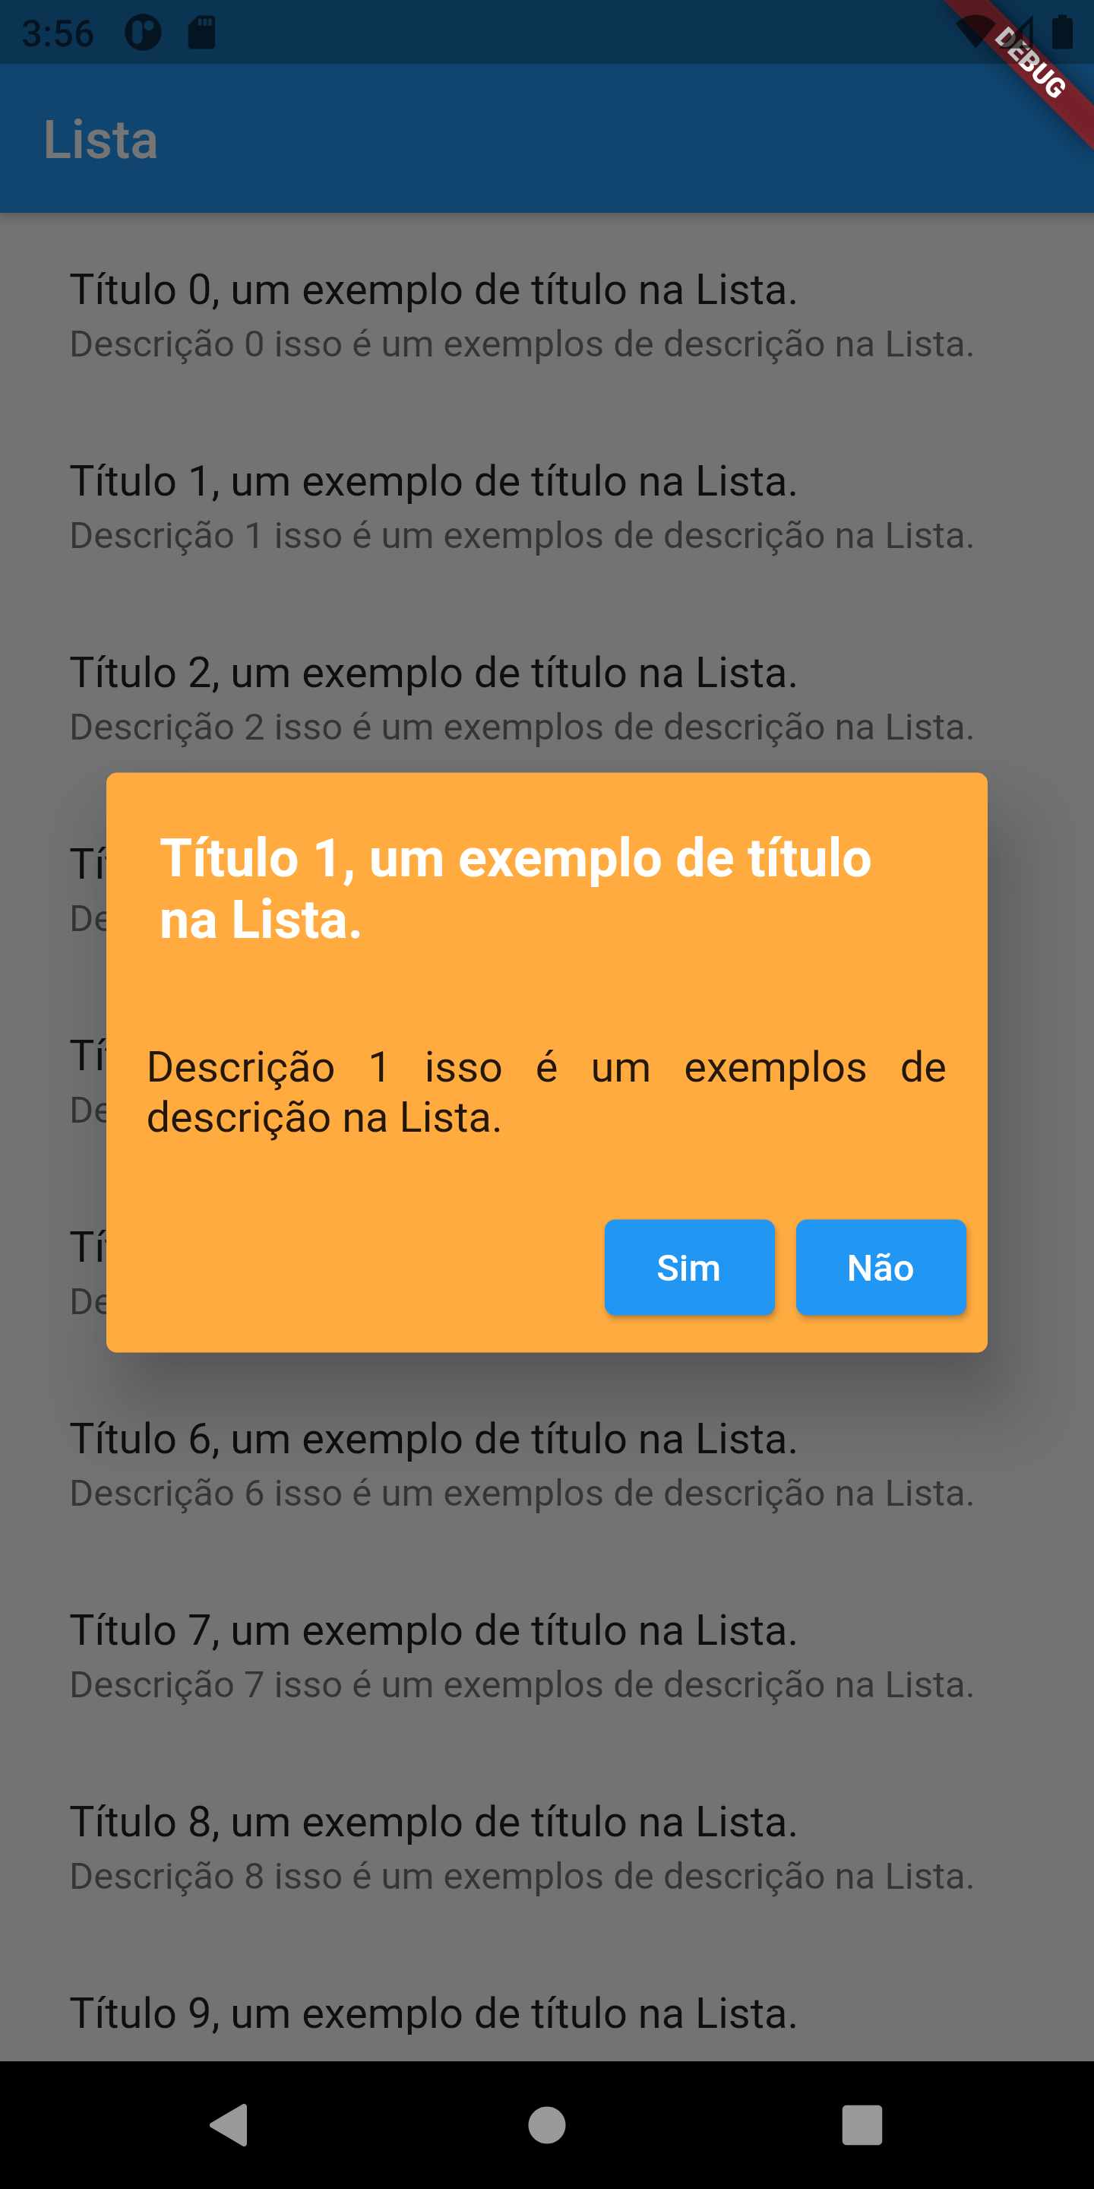
Flutter (AlertDialog)
builder: (context) => AlertDialog(
title: Text(_itens![index]['titulo']),
titlePadding: EdgeInsets.all(20),
titleTextStyle: TextStyle(fontSize: 20, fontWeight: FontWeight.bold,color: Colors.White),
content: Text(_itens![index]['descricao’], textAlign: TextAlign.justify),
contentPadding: EdgeInsets.all(15),
contentTextStyle: TextStyle(fontSize: 16, color: Colors.black87),
backgroundColor: Colors.orangeAccent,
actions: [
ElevatedButton(
onPressed: (){
print("Foi slecionado sim");
Navigator.pop(context); //fecha a tela
},
child: Text("Sim"),
),
ElevatedButton(
onPressed: (){print("Foi selecionado não");},
child: Text("Não"),
),
],
),

Slide 5
Flutter (Requisições – Classe Future)
Future
Classe que representa um objeto que será processado com atraso (delayed computation)
Ela é usada para representar um valor em potencial, ou erro, que estará disponível em algum tempo no futuro.
Em gera, ele é usado para operações assíncronas, tais como:
Busca de dados sobre a rede;
Escrita em banco de dados;
Leitura de dados em arquivos;
Ela usada com palavras chaves async e await.

Slide 6
Flutter (Requisições – Classe Future)
Future
Por meio da classe podemos fazer um controle mais robusto durantes as requisições que são feitos na rede, como controle de status:
ConnectionState.none: Indica que atualmente não há nenhuma computação assíncrona conectada.
ConnectionState.waiting: Indica que esta conectado há uma computação assíncrona e que esta esperando pela interação.
ConnectionState.active: Indica que esta conectado há uma computação assíncrona (Conexão em Stream).
ConnectionState.done: Indica que esta conectado há uma computação assíncrona encerrada.

Slide 7
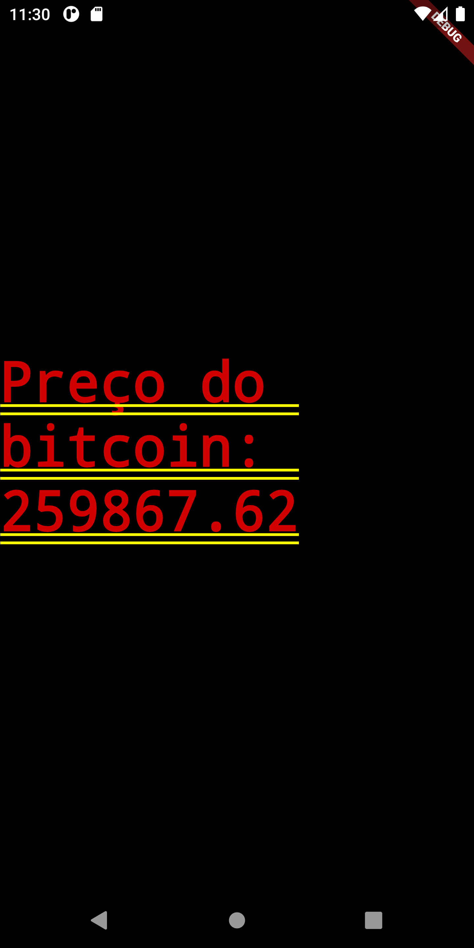
Flutter (Requisições – Classe Future)
Future<Map> _recuperarPreco() async {
var url = Uri.parse("https://blockchain.info/ticker");
http.Response response = await http.get(url);
return json.decode(response.body);
}
Widget build(BuildContext context) {
return FutureBuilder<Map>(
future: _recuperarPreco(),
builder: (context, snapshot) {
String resultado = "";
switch(snapshot.connectionState){
case ConnectionState.none:
print ("conexão none");
break;

Slide 8
Flutter (Requisições – Classe Future)
case ConnectionState.waiting:
print ("conexão waiting");
resultado = "Carregando...";
// return CircularProgressIndicator();
break;
case ConnectionState.active:
print ("conexão active");
break;
case ConnectionState.done:
print ("conexão done");
if(snapshot.hasError){
resultado = "Erro ao carregar os dados";
} else {
double valor = snapshot.data!['BRL']['buy'];
resultado = "Preço do bitcoin: ${valor.toString()}";
}
break;
}
return Center(
child: Text(resultado),
);
},

Slide 9
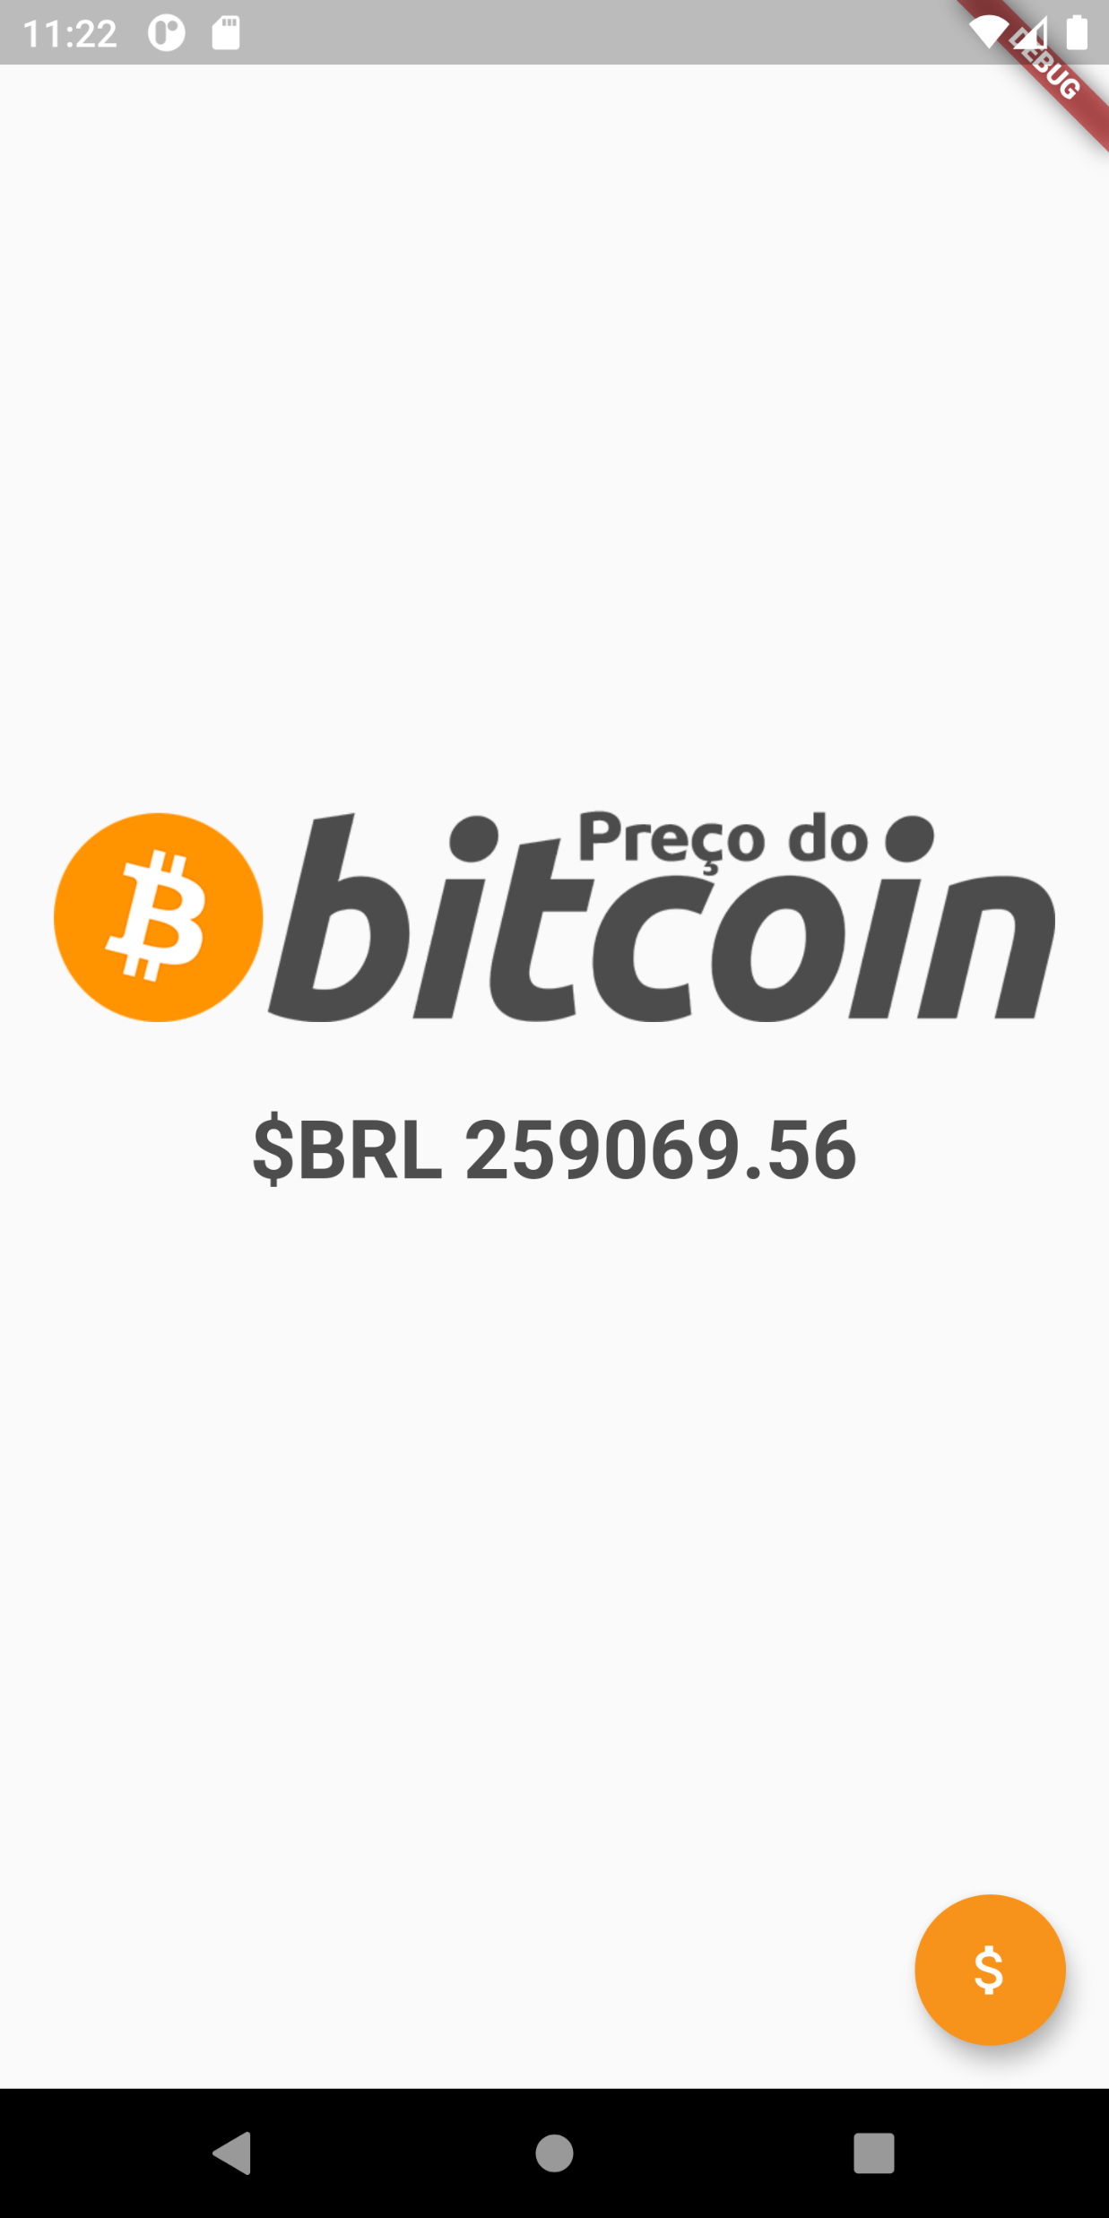
Flutter (Requisições – Classe Future)
Future<CotacaoBitcoin> _criaCotacaoBitcoin() async {
var url = Uri.parse("https://blockchain.info/ticker");
http.Response response = await http.get(url);
Map<String, dynamic> cotacao = json.decode(response.body);
print("Código de Status: " + response.statusCode.toString());
print("Cotação: ${cotacao['BRL']['buy']}");
return CotacaoBitcoin(
buy: cotacao[CotacaoBitcoin.BRL][CotacaoBitcoin.BUY],
sell: cotacao[CotacaoBitcoin.BRL][CotacaoBitcoin.SELL],
last: cotacao[CotacaoBitcoin.BRL][CotacaoBitcoin.LAST],
symbol: cotacao[CotacaoBitcoin.BRL][CotacaoBitcoin.SYMBOL],
);
}

Slide 10
Flutter (Requisições – Classe Future)
FutureBuilder<CotacaoBitcoin> buildFutureBuider() {
return FutureBuilder(
future: _cotacao,
builder: (context, snapshot) {
switch (snapshot.connectionState) {
case ConnectionState.waiting:
print("conexão waiting");
return CircularProgressIndicator(color: Color.fromRGBO(247, 147, 26, 1),
);
case ConnectionState.done:
print("conexão done");
if (snapshot.hasError) {
return Text("${snapshot.error}");
} else {
double buy = snapshot.data!.buy;
String symbol = snapshot.data!.symbol;
return Text("\$$symbol ${buy.toString()}");
}
}
return Text("");
},
);
}

Slide 11
Flutter (Exercícios)
Adicionando funcionalidade na App ATM Consultoria:
Adicione um Check button com as opções de Real, Euro e Dólar;
O botão Check estará configurado como padrão no Real, no entanto, o usuário poderá mudar a seleção da cotação para Euro ou dólar, ou quaisquer combinação dos três.
Quando a requisição for feita a cotação a ser exibida deve esta de acordo com a opção que o usuário selecionou.
Se nenhuma seleção estiver habilitada deve-se exibir por padrão a cotação do bitcoin em real.

